Slide 1
Colegio República Argentina semana de 22 al 26 de junio Katerina Durán Gallegos
DEPARTAMENTO DE ORIENTACIÓN
3º - 4º BÁSICO

Slide 2
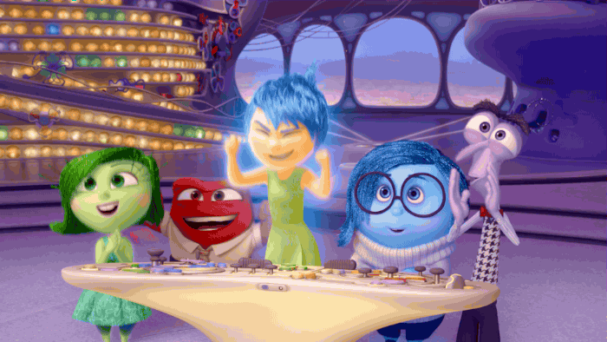
¿QUÉ SON LAS EMOCIONES ?
Estados internos caracterizados por pensamientos, sensaciones, reacciones fisiológicas y conductas que son subjetivos. Son universales, propias del ser humano.

Slide 3
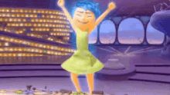
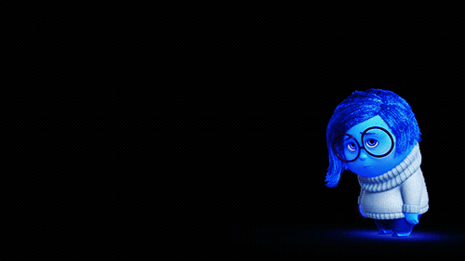
MUESTRA LA EMOCIÓN QUE SIENTES EN ESTOS MOMENTOS.

Slide 4
OTRA FORMA DE EXPRESAR LAS EMOCIONES.
Saber expresar emociones nos ayuda a evitar problemas físicos y dolor emocional y para eso debemos saber identificarlas

Slide 6
PASOS A SEGUIR PARA ENFRENTAR NUESTRAS EMOCIONES.
Identifica la emoción y la sensación.
¿Qué estoy sintiendo?, ¿que síntomas físicos estoy experimentando?, ¿cuál es la causa?, ¿por qué aparece ahora?
2. Aprende a reconocer tus sentimientos.
Una vez detectada las emociones y sensaciones, tenemos que analizar el sentimiento que causa en nosotros. Trata de hacer una lista con todas esas emociones y qué es lo que físicamente te delata de ellas.
3. Presta atención a la reacción de tu cuerpo.
Tómate un momento y deja que la emoción se «baje» para pensar con claridad sobre ella, y sobre lo que vas a decir.
4. Realiza una vivencia experiencial con tu cuerpo.
Cuando tengas esas emociones, señala la parte en el cuerpo en el que ocurren. Dótalas de un color y textura concreto, localízalas en un lugar específico e intenta tener una relación distinta.

Slide 7
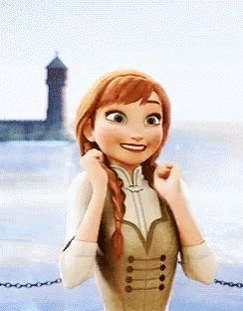
Tú eres la que engloba todas esas emociones, no son ellas las que te poseen a ti.

